Slide 1
การพยากรณ์ Load Profile (Load Profile Forecasting) โดยโมเดลทางสถิติแบบดั้งเดิม (SARIMA) กับโมเดลการเรียนรู้เชิงลึก (LSTM)
จาก สเกด้า ออโตเมชั่น จำกัด
Part of the Scada Automation AI Initiative

Slide 2
การพยากรณ์ Load Profile รายชั่วโมง: เปรียบเทียบ SARIMA กับ LSTM
วัตถุประสงค์
พยากรณ์การใช้ไฟฟ้าในอนาคต (Load Profiles) โดยใช้การวิเคราะห์อนุกรมเวลา (Time Series Forecasting)
เปรียบเทียบประสิทธิภาพ ของโมเดลทางสถิติแบบดั้งเดิม (SARIMA) กับโมเดลการเรียนรู้เชิงลึก (LSTM)

Slide 3
ขั้นตอนสำคัญ
1. 🛠️ การสร้างข้อมูลจำลอง
รูปแบบโหลดแบบ รายชั่วโมง ตั้งแต่วันที่ 1 มีนาคม - 31 พฤษภาคม 2025
มีองค์ประกอบ:
โหลดฐาน (Base Load)
รูปแบบรายวัน (Daily Pattern)
รูปแบบรายสัปดาห์ (Weekly Pattern)
แนวโน้มโหลด (Trend)
สัญญาณรบกวนแบบสุ่ม (Noise)

Slide 4
2. 🔍 รายละเอียดการแบ่งข้อมูล
ชุดฝึก (Training Set): ข้อมูลก่อนช่วง 7 วันสุดท้าย
ชุดทดสอบ (Test Set): ข้อมูล 7 วันสุดท้าย (168 ชั่วโมง)

Slide 5
⚙️ การฝึกและพยากรณ์ด้วย SARIMA
การฝึกและพยากรณ์ด้วย SARIMA
กำหนดพารามิเตอร์: order=(1,1,1), seasonal_order=(1,1,0,24)
ใช้ Seasonality รายวัน (24 ชั่วโมง)
ผลการประเมิน:
RMSE = {rmse_sarima:.2f}
MAE = {mae_sarima:.2f}

Slide 6
🤖 การฝึกและพยากรณ์ด้วย LSTM
ใช้ข้อมูลย้อนหลัง 24 ชั่วโมงในการทำนาย 1 ชั่วโมงถัดไป
ใช้ MinMaxScaler เพื่อปรับค่าข้อมูลให้อยู่ในช่วง 0-1
โมเดล LSTM มี 50 หน่วยประมวลผล + Dense Layer
ผลการประเมิน:
RMSE = {rmse_lstm:.2f}
MAE = {mae_lstm:.2f}

Slide 7
📉 ผลการพยากรณ์เปรียบเทียบ (กราฟ)
กราฟแสดงพฤติกรรมของโหลดจริง (สีส้ม) เทียบกับ:
SARIMA (เส้นประสีเขียว)
LSTM (เส้นประจุดสีแดง)
สังเกตเห็นว่า:
SARIMA พยากรณ์สูงเกินจริง โดยเฉพาะช่วงพีค
LSTM ใกล้เคียงโหลดจริงมากที่สุด

Slide 8
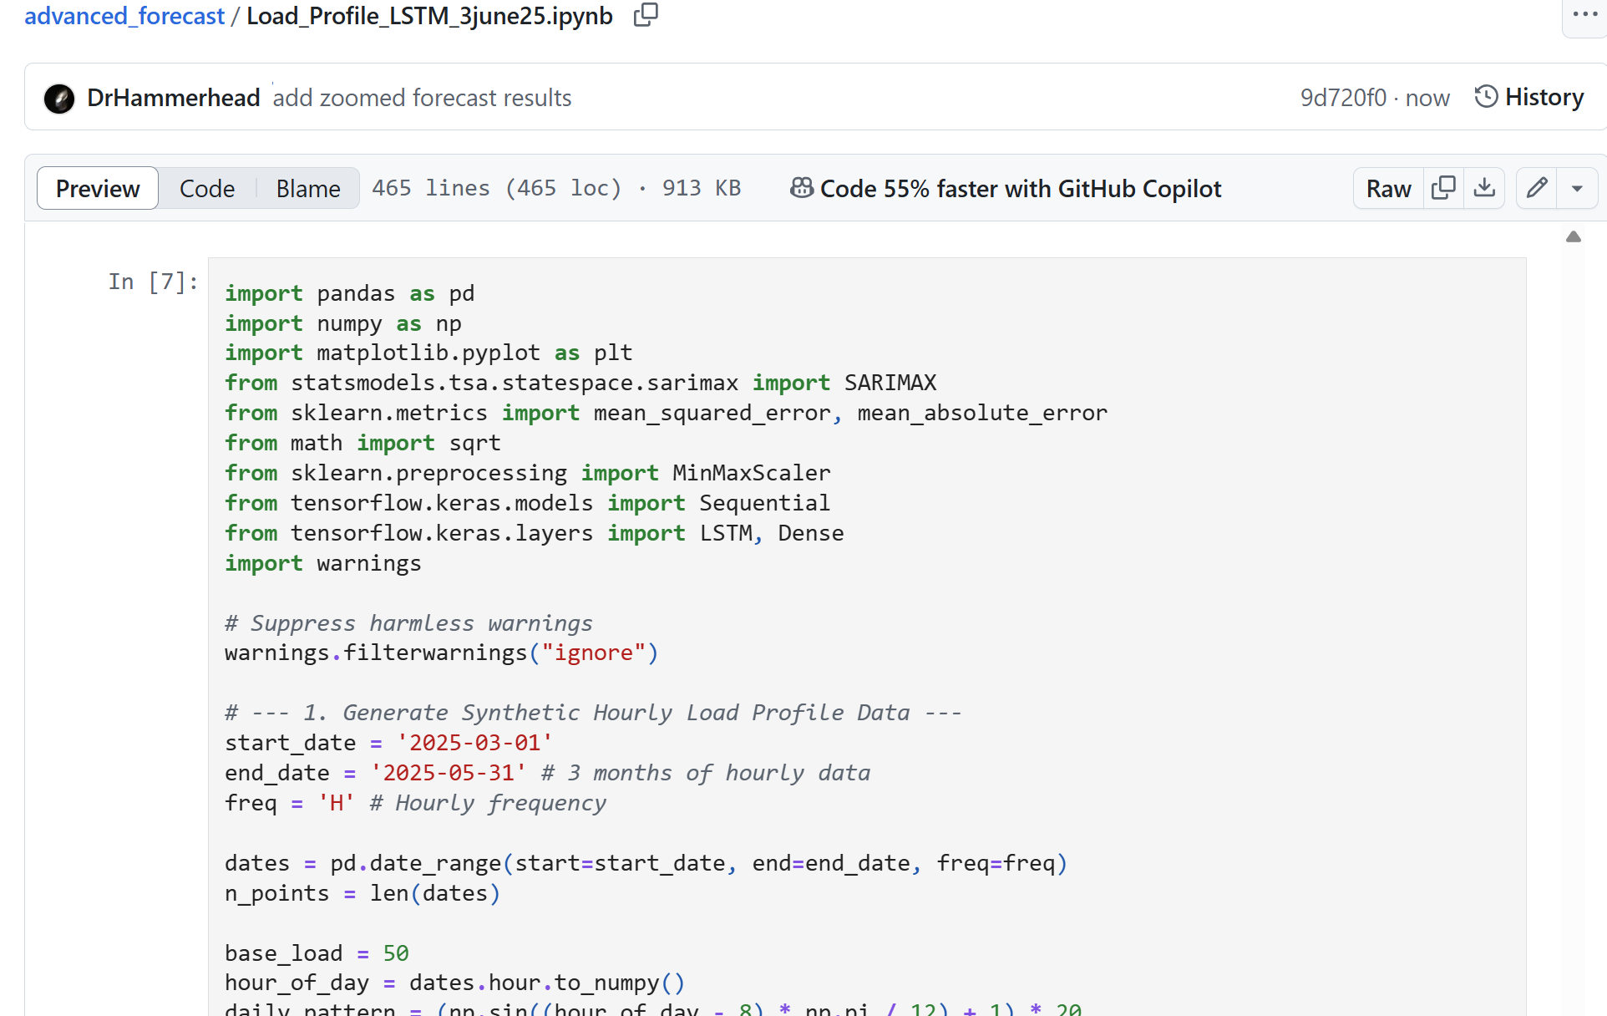
https://github.com/DrHammerhead/advanced_forecast/blob/9d720f0a989216e2b54e98ba543985361da3b98a/Load_Profile_LSTM_3june25.ipynb

Slide 9
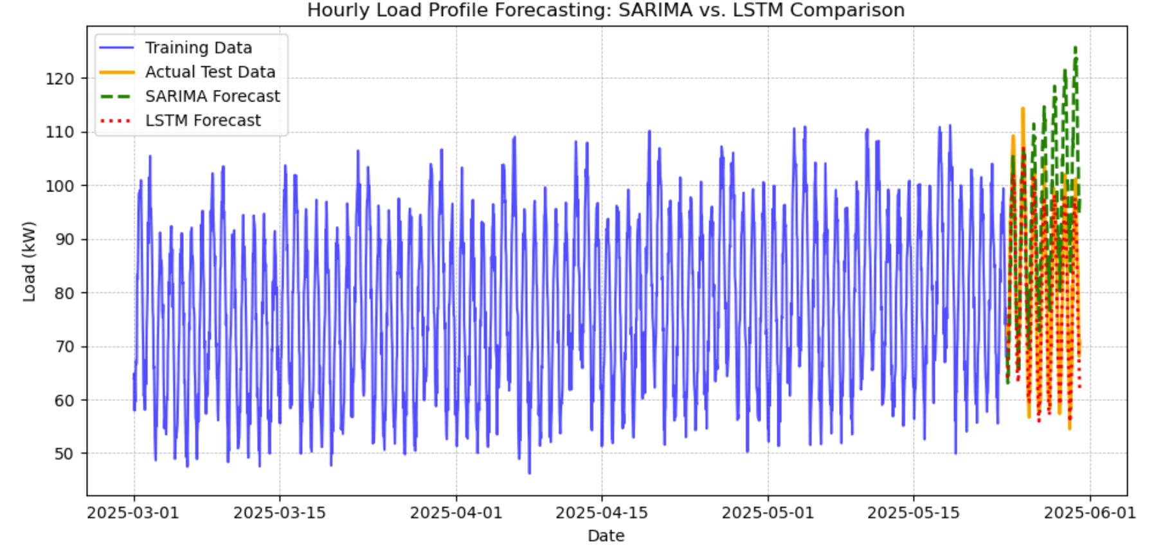

Slide 10
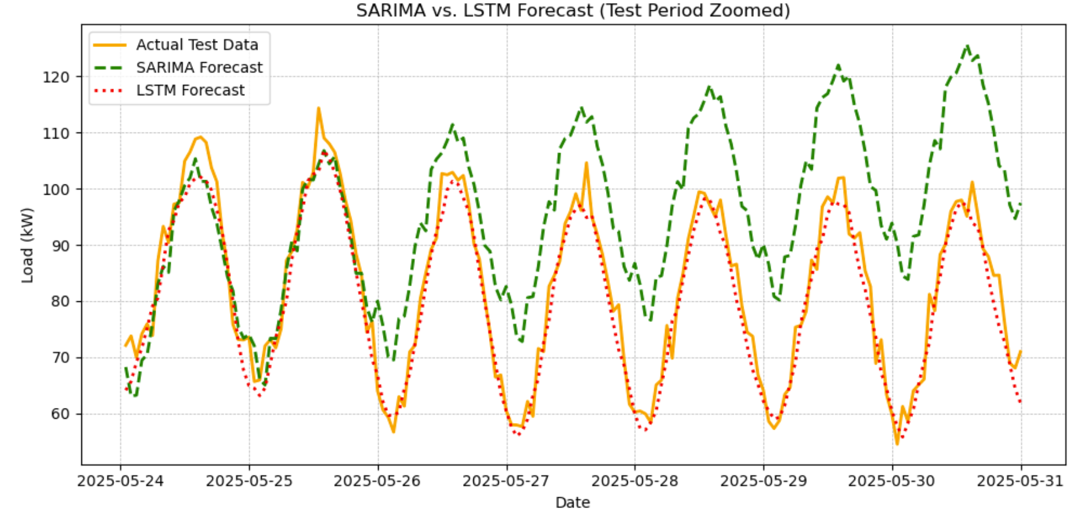

Slide 11
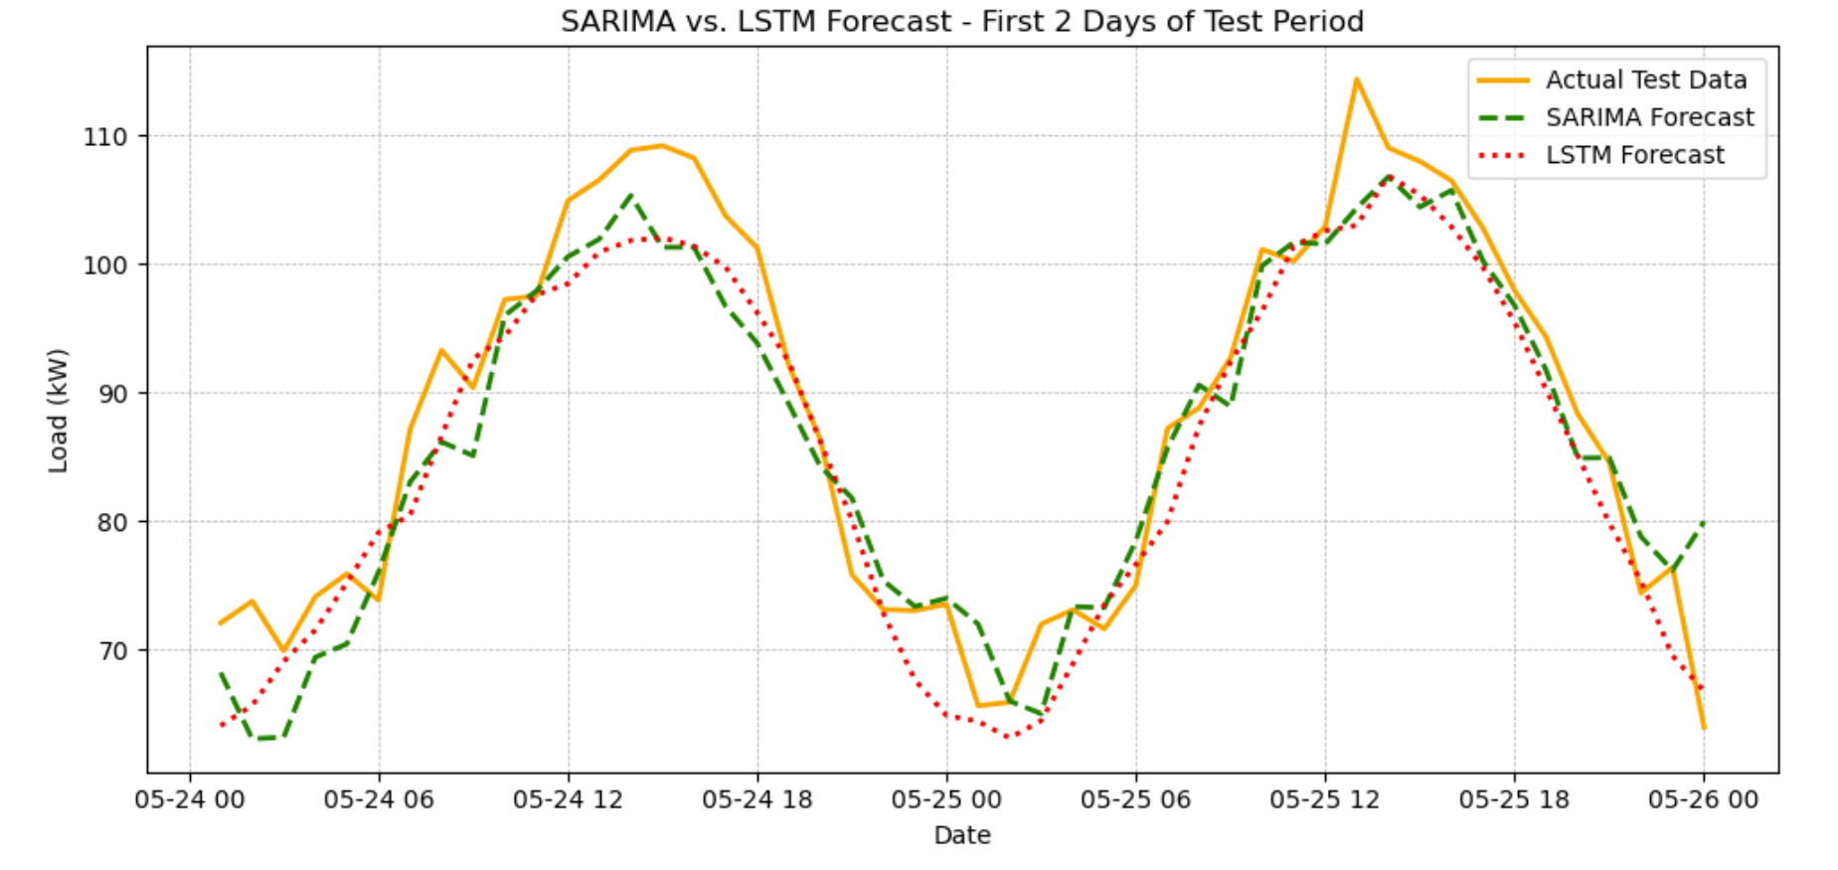

Slide 12
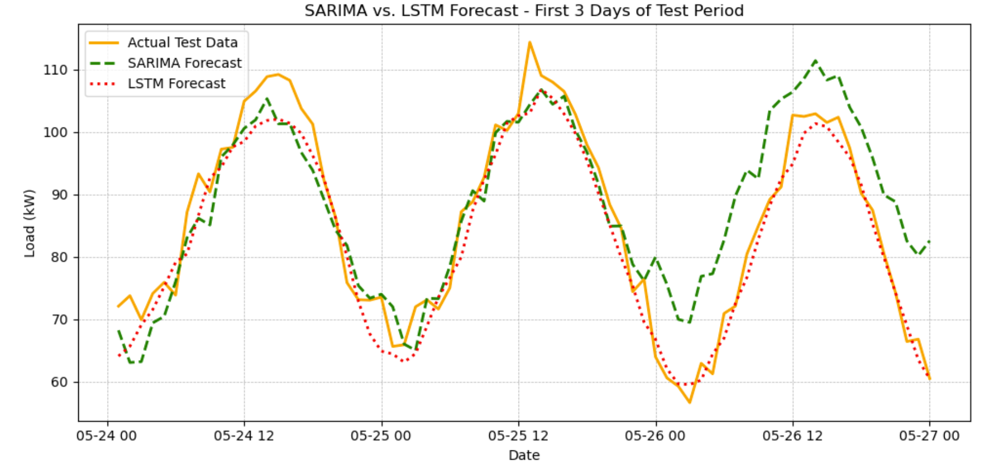

Slide 13
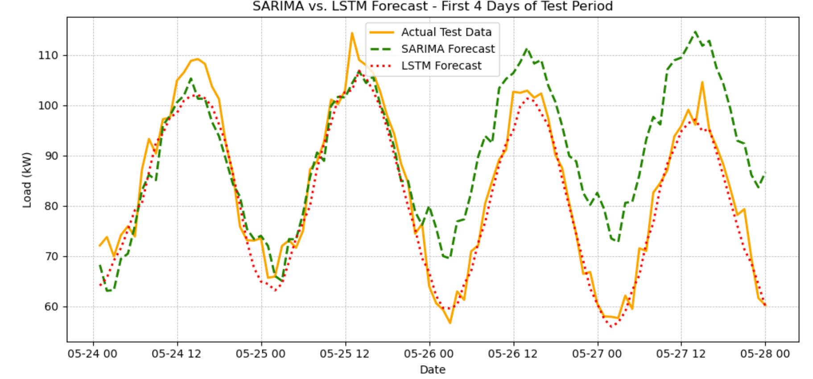

Slide 14
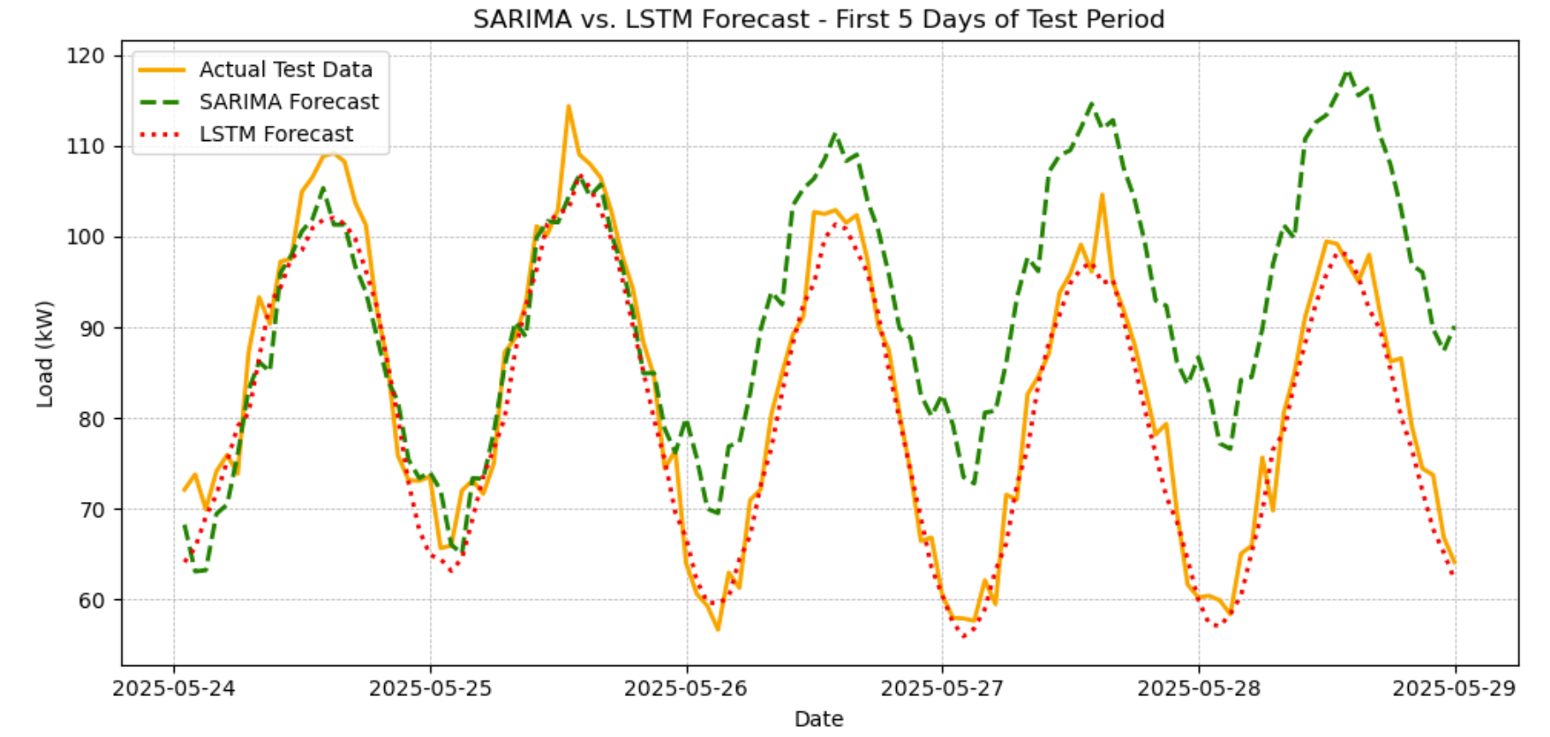

Slide 15
✅ สรุปผลการเปรียบเทียบ
รายการ | SARIMA | LSTM
ความแม่นยำด้านรูปแบบ | ปานกลาง | ดีมาก
ความแม่นยำของขนาด (แอมพลิจูด) | สูงเกินจริง | ค่อนข้างแม่นยำ
ตรงตามเวลา (Timing) | มีคลาดเคลื่อนบ้าง | แม่นยำมาก
ความเรียบของสัญญาณ | แปรปรวนพอสมควร | เรียบกว่าและต่อเนื่องดี
ประสิทธิภาพรวม | พอใช้ | เหนือกว่าชัดเจน

Slide 16
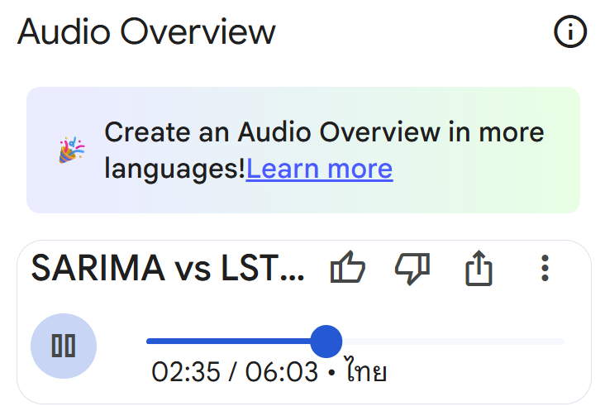
https://drive.google.com/file/d/18H-WsmX9jvJTpZE-9N1oqBH0Ozua87Ru/view?usp=sharing

